Slide 1
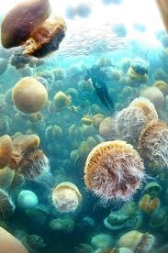
الحيوانات ثنــآئية الطبقه
شعبة : الجـوفمعويــات

Slide 2
الصفات العامة
1- الجوفمعويات بعديات حيوانية مائية بسيطة , أغلب أنواعها بحرية و جالسة.
2- حيوانات شعاعية التماثل.
3- يتركب جسمها من أنواع مختلفة من الخلايا تنتظم في طبقتين (الأكتودرم وَ الإندودرم) و بينهما طبقة هلامية.

Slide 3
الصفات العامة للجوفمعويات
لها خلايا لاسعة متخصصة.
لها تجويف داخلي واحد (التجويف المعدي الوعائي). 3- تتم عملية التنفس و الإخراج بالانتشار البسيط.
لها جهاز عصبي شبكي منتشر على هيئة شبكة عصبية, أو مركز في حلقات و حبال عصبية.
5- تتكاثر:
1- لا جنسياً يالتبرعم.
2- جنسياً بتكوين الأمشاج.

Slide 4
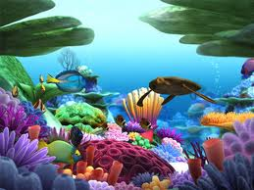
التصنيف
شعبة الجوفمعويات تتفرع الى:
1- طائفة الهيدريات
2- طائفة الفنجانيات
3- طائفة الشعاعيات

Slide 5
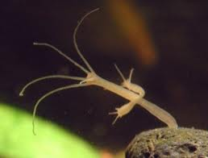
الهيدرا
حيوان جوفمعوي بسيط يعيش ملتصقاً بالصخور و النباتات المائية في برك و قنوات المياه العذبة.

Slide 6
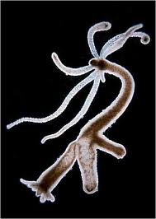
الهيدرا
الحركة :
1- الإنزلاق
2- المشي
3- الشقلبة
4- الطفو
الإغتذاء:
يتغذى حيوانياً على القشريات الصغيرة و يرقانات الحشرات.

Slide 7
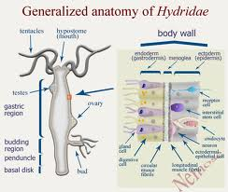
التنفس و الإخراج:
لا توجد للهيدرا أنسجة خاصة للتنفس أو الإخراج, فكلاهما يتم عن طريق الانتشار البسيط نظراً لصغر حجم الجسم و قربه من الماء.

Slide 8
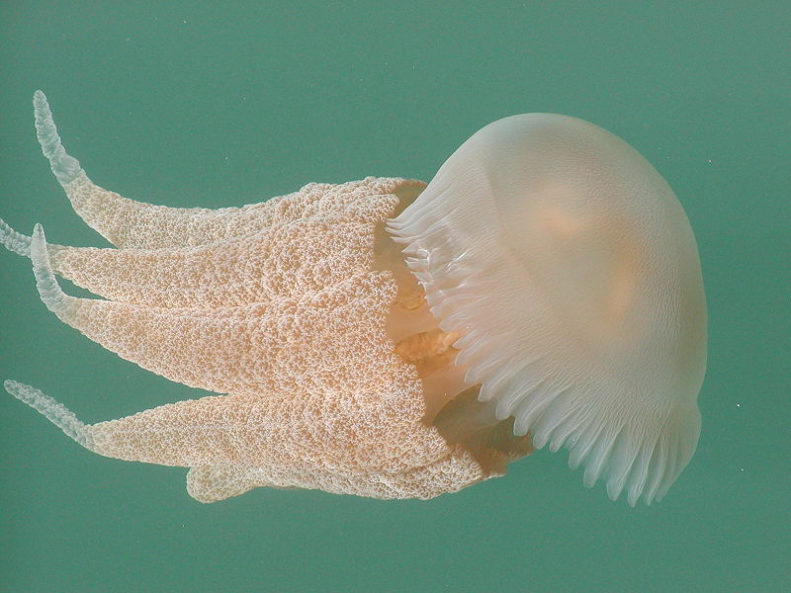
طائفة الفنجانيات
الأوريليا ..
من قناديل البحر الشائعه
توجد ملقاة
على رمال الشاطئ ..
الشكل الخارجي ..
شكلها ميدوزي
(قرصية الشكل ) .
التنفس والإخراج ..
تتم عبر الإنتشار البسيط

Slide 9
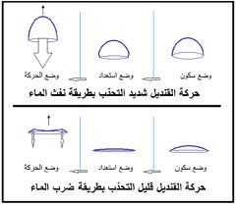
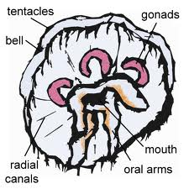
البنيان الخلوي
أنسجتها تشبه الهيدرا و الأوبيليا
حركتها تسبح في الماء بالإنقباضات المتتابعة

Slide 10
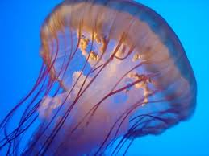
الإغتذاء تتغذى على
الحيوانات القشرية الصغيرة وكائنات أخرى
الحساسية
لها شبكة عصبية منتشرة تمتد تحت طبقة الإكتودرم ولها أعضاء حسية خاصة هي الأكياس اللمسية

Slide 11
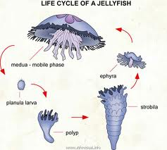
التكاثر ودورة الحياة :
الجنسين منفصلين ..

Slide 12
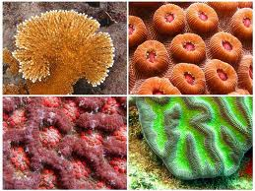
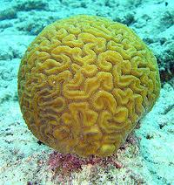
رتبة الزهريات:
المراجين الحجرية

Slide 13
معيشتها :
تعيش في مستعمرات في بحار المناطق الحارة وشبه الحارة ..
حيث ../ تفرز هياكل جبرية خارجية ضخمة تتكون منها الشعاب المرجانية ..
قليل من أنواعها يعيش منفرداً ..
تتركب المستعمرة من ~> عدد كبير من الأفراد الرقيقة الصغيرة البوليبية الشبيهة بشقائق النعمان تنمو فوق الهيكل الجيري الذي تفرزه ..
ويفرز اكتودرم القرص القاعدي للبوليب فنجانه قاعدية من كربونات الكالسيوم تحته ,, عبارة عن صفيحة قاعدية ,, يحيط بها جدار قائم حول الحافة يعرف بالغلاف ,, وتبرز إلى الداخل من الغلاف حواجز رأسية شعاعيه ,, وتتقابل بعض هذه الحواجز في مركز الفنجانة مكونة عويميداً مرتفعاً ..

Slide 14
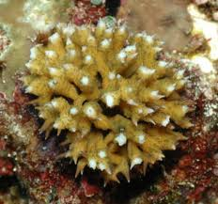
كثيراً ما تسكن خلايا الأندودرم في هذه المراجين طحالب وحيدة الخلية تعيش معيشة تكافلية معها ,, فالحيوان يستفيد من الأوكسجين الناتج عن عملية التمثيل الضوئي لهذه الطحالب ,, وهي تستفيد من ثاني أكسيد الكربون والمواد النيتروجينية التي يخرجها الحيوان ..

Slide 15

التكاثر :
تكون المراجين الحجرية إما وحيدة الشق أو خناث ..
هناك طريقة لعملية التكاثر اللاجنسي وتكوين المستعمرات وهي الانشطار الطولي للبوليب ..

